Slide 1
Вопросы организации использования лесов в лесном плане
ФЕДЕРАЛЬНОЕ АГЕНТСТВО ЛЕСНОГО ХОЗЯЙСТВА
ЗАМЕСТИТЕЛЬ НАЧАЛЬНИКА
УПРАВЛЕНИЯ ИСПОЛЬЗОВАНИЯ И ВОСПРОИЗВОДСТВА ЛЕСОВ
А.Н. КЛОЧИХИН

Slide 2
Раздел II. Оценка организации использования лесов, выполнения мероприятий по ОЗВЛ и изменения характеристик лесов за 2009-2018 годы
2.1. __________________________________________________________________
(Информация о достижении планируемых объемов использования лесов
_______________________________________________________________________.
по видам использования лесов за период действия предыдущего лесного плана)
Оценка достижения планируемых объемов использования лесов по видам
использования лесов за период действия предыдущего лесного плана субъекта
Российской Федерации указывается по форме, содержащейся в приложении 7 к
настоящей Типовой форме лесного плана субъекта Российской Федерации.
2.2. __________________________________________________________________
(Информация об использовании лесов и объеме заготовки древесины
_______________________________________________________________________.
за период действия предыдущего лесного плана субъекта Российской Федерации)
Анализ фактического освоения использования лесов и допустимого объема
изъятия древесины за период действия предыдущего лесного плана субъекта
Российской Федерации указывается по форме, содержащейся в приложении 8 к
настоящей Типовой форме лесного плана субъекта Российской Федерации.

Slide 3
Приложение 7. Оценка достижения планируемых объемов использования лесов по видам использования лесов за период действия предыдущего лесного плана субъекта Российской Федерации
Виды исполь-зования лесов | Категория ресурса | Еди-ница изме-нения | Объемы использования лесов |  |  |  | Доля достижения за 2009-2017 годы, % | Доля достижения за 2017 год, %
 |  |  | заплани-рованные на 2009-2017 годы | факти-ческие за 2009-2017 годы | заплани-рованные на 2017 год | факти-ческие за 2017 год
1 | 2 | 3 | 4 | 5 | 6 | 7 | 8 | 9
заготовка древесины | -
ведение сельского хозяйства | сенокошение
 | пчеловодство
 | северное оленеводство

Slide 4
Приложение 8. Анализ фактического освоения использования лесов и допустимого объема изъятия древесины за период действия предыдущего лесного плана субъекта Российской Федерации
тыс. м³ ликвидной древесины
№ п/п | Наиме-нование лесни-чества* | При рубке спелых и перестойных лесных насаждений |  | При рубке лесных насаждений, при уходе за лесами |  | При вырубке поврежденных и погибших лесных насаждений |  | При рубке лесных насаждений на лесных участках, предназначенных для строительства, реконструкции и эксплуатации объектов |  | Всего:
 |  | р. л. | факт | р. л. | факт | р. л. | факт | р. л. | факт | р. л. | факт
1 | 2 | 3 | 4 | 5 | 6 | 7 | 8 | 9 | 10 | 11 | 12
Всего лесов
в том числе по хозяйствам: хвойное
твердолиственное
мягколиственное

Slide 5
Раздел II. Оценка организации использования лесов, выполнения мероприятий по ОЗВЛ и изменения характеристик лесов за 2009-2018 годы
2.5. __________________________________________________________________
(Информация о мероприятиях по воспроизводству лесов за период
_________________________________________________________________.
действия предыдущего лесного плана субъекта Российской Федерации)
Мероприятия по воспроизводству лесов за период действия предыдущего
лесного плана субъекта Российской Федерации и показатели на период действия
разрабатываемого лесного плана субъекта Российской Федерации указываются по
форме, содержащейся в приложении 11 к настоящей Типовой форме лесного плана
субъекта Российской Федерации.
В части 2 статьи 61 Лесного кодекса Российской Федерации указано, что воспроизводство лесов включает в себя:
1) лесное семеноводство;
2) лесовосстановление;
3) уход за лесами;
4) осуществление отнесения земель, предназначенных для лесовосстановления, к землям, занятым лесными насаждениями.

Slide 6
Приложение 11. Оценка выполнения мероприятий по воспроизводству лесов за период действия предыдущего лесного плана и показатели на плановый период
Наименование мероприятий по воспроизводству лесов | Единица измерения | Объемы выполнения мероприятий
 |  | плановые на период действия предыдущего лесного плана по источникам финансирования |  |  |  |  |  | фактические за период действия предыдущего лесного плана по источникам финансирования |  |  |  |  |  | плановые на плановый период по источникам финансирования
 |  | За счет средств федерального бюджета | За счет средств бюджета субъекта Российской Федерации | За счет средств местных бюджетов | За счет средств лиц, использующих леса | За счет иных средств | Всего | За счет средств федерального бюджета | За счет средств бюджета субъекта Российской Федерации | За счет средств местных бюджетов | За счет средств лиц, использующих леса | За счет иных средств | Всего | За счет средств федерального бюджета | За счет средств бюджета субъекта Российской Федерации | За счет средств местных бюджетов | За счет средств лиц, использующих леса | За счет иных средств | Всего
1 | 2 | 3 | 4 | 5 | 6 | 7 | 8 | 9 | 10 | 11 | 12 | 13 | 14 | 15 | 16 | 17 | 18 | 19 | 20
Леса, расположенные на землях лесного фонда
Городские леса
Леса, расположенные на землях особо охраняемых природных территорий
Всего по субъекту Российской Федерации (по видам мероприятий)

Slide 7
Виды рубок ухода за лесами
- осветление;
- прочистка;
- прореживание;
- рубка обновления;
- рубка переформирования;
- рубка формирования ландшафта;
- рубка реконструкции в средневозрастных, приспевающих, спелых и перестойных малоценных лесных насаждениях;
- рубка реконструкции молодняков;
- рубка сохранения лесных насаждений;
- рубка единичных деревьев

Slide 8
Приложение 19. Транспортная доступность лесов, обеспеченность транспортными путями на период действия разрабатываемого лесного плана субъекта Российской Федерации
Наименование лесничества, лесопарка* | Протяжённость дорог 2017 год, км |  |  |  |  | Плотность дорог 2017 год, км/тыс. га | Протяженность дорог 2028 год, км |  |  |  |  | Плотность дорог на 2028 год, км /тыс. га
 | железных | автомобильных |  |  | Всего
 |  |  |  |  |  |  | железных | автомобильных |  |  | Всего
 |  | с твёрдым покрытием | грунтовых |  |  |  |  | с твёрдым покрытием | грунтовых
 |  |  | круглогодичного действия | зимники |  |  |  |  | круглогодичного действия | зимники
1 | 2 | 3 | 4 | 5 | 6 | 7 | 8 | 9 | 10 | 11 | 12 | 13
* за исключением земель обороны и безопасности

Slide 9
Приложение 23. Сведения о планируемом предоставлении лесных участков для использования на период действия разрабатываемого лесного плана субъекта Российской Федерации (в разрезе лесничеств)
Год действия лесного плана | Лесничество | Вид использования лесов | Планируемое предоставление лесных участков для использования
 |  |  | количество участков, шт. | площадь, га
1 | 2 | 3 | 4 | 5
2019 | Холмогорское | Заготовка древесины | 1 | 30000
 |  | Осуществление рекреационной деятельности | 5 | 12
 |  | Осуществление научно-исследовательской деятельности, образовательной деятельности | 3 | 1100
2022-2028 | Холмогорское | Заготовка древесины | - | 50000

Slide 10
Статья 78. Подготовка и организация аукциона на право заключения договора аренды лесного участка
Решение о проведении аукциона на право заключения договора аренды лесного участка, находящегося в государственной или муниципальной собственности принимается органом государственной власти или органом местного самоуправления в пределах полномочий, определенных в соответствии со статьями 81 - 84 Лесного кодекса, в том числе по заявлениям граждан и юридических лиц о проведении аукциона на право заключения договора аренды лесного участка для заготовки древесины, заключаемого в соответствии с Лесного кодекса.
В случае получения заявления о проведении аукциона решение о проведении аукциона или об отказе в проведении аукциона принимается органом государственной власти или органом местного самоуправления в течение одного месяца со дня получения такого заявления.
Решение об отказе в проведении аукциона принимается в следующих случаях:
1) заявление о проведении аукциона подано в отношении лесного участка, который уже предоставлен другому гражданину или юридическому лицу;
2) заявление о проведении аукциона подано в отношении лесных насаждений, право собственности на которые уже передано другому гражданину или юридическому лицу;
3) заявление о проведении аукциона подано в отношении лесного участка, который не может быть предоставлен гражданину или юридическому лицу в аренду в соответствии с законодательством Российской Федерации;
4) заявление о проведении аукциона подано заявителем, с которым в соответствии с Лесным кодексом не может быть заключен договор купли-продажи лесных насаждений по результатам аукциона;
5) заявление о проведении аукциона не соответствует требованиям к порядку и способам подачи или формату такого заявления, установленным в соответствии с частями 4 и 5 статьи 78 Лесного кодекса.

Slide 11
Приложение 27. Плановые показатели выполнения мероприятий по воспроизводству лесов и лесоразведению
Плановые показатели выполнения мероприятий по воспроизводству лесов и лесоразведению в том числе:
- по созданию, формированию, содержанию и использованию объектов лесного семеноводства, включая проведение агротехнических и лесоводственных уходов;
- по заготовке семян лесных растений, в том числе для формирования страховых фондов семян и семян с улучшенными наследственными свойствами;
- по выращиванию посадочного материала, в том числе из семян с улучшенными наследственными свойствами;
- по лесовосстановлению, включая проведение агротехнических уходов за лесными культурами (в переводе на однократный), создание лесных культур посевным и посадочным материалом с улучшенными наследственными свойствами, а также по лесоразведению и уходу за лесами.
Наименование мероприятий по воспроизводству лесов и лесоразведению |  | Единица измерения | Выполнено за 2017 год |  |  | Плановые показатели
 |  |  |  |  |  | 1-й год | 2-й год | 3-й год | 4-й год | 5-й Год | 6-й год | 7-й год | 8-й год | 9-й год | 10-й год
1 |  | 2 | 3 |  |  | 4 | 5 | 6 | 7 | 8 | 9 | 10 | 11 | 12 | 13
Леса, расположенные на землях лесного фонда
Леса, расположенные на землях обороны и безопасности
Городские леса
Леса, расположенные на землях особо охраняемых природных территорий
Всего по субъекту Российской Федерации (по видам мероприятий)

Slide 12
Виды рубок ухода за лесами
- осветление;
- прочистка;
- прореживание;
- рубка обновления;
- рубка переформирования;
- рубка формирования ландшафта;
- рубка реконструкции в средневозрастных, приспевающих, спелых и перестойных малоценных лесных насаждениях;
- рубка реконструкции молодняков;
- рубка сохранения лесных насаждений;
- рубка единичных деревьев

Slide 13
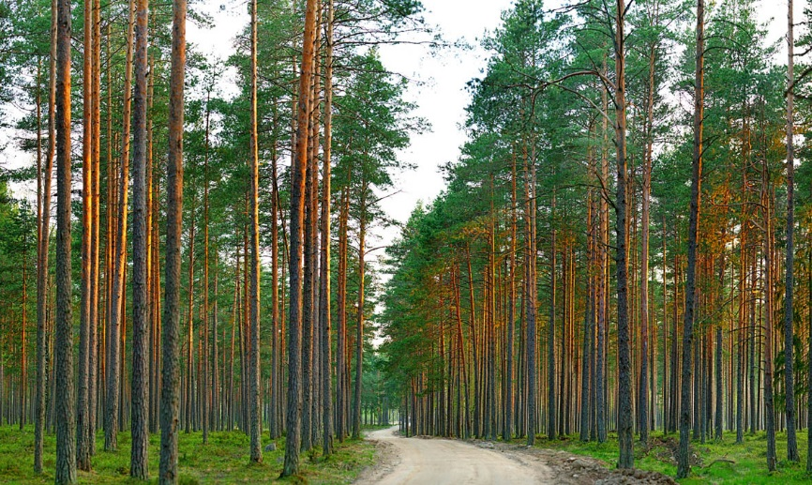
СПАСИБО ЗА ВНИМАНИЕ

